Slide 1

ÓPTICA I
Grado en Física
Departamento de Óptica, Farmacología y Anatomía
“L’autor/L’autora s’acull a l’article 32 de la Llei de propietat intel·lectual vigent respecte de l’ús parcial d’obres alienes com ara imatges, gràfics o altre material contingudes en les diferents diapositives, donat el caràcter i la finalitat exclusivament docent i eminentment il·lustrativa de les explicacions a classe d’aquesta presentació, ”
“El autor/La autora se acoge al artículo 32 de la Ley de Propiedad Intelectual vigente respecto al uso parcial de obras ajenas, como imágenes, gráficos u otro material contenido en las diferentes diapositivas., dado el carácter y la finalidad exclusivamente docente y eminentemente ilustrativa de las explicaciones en clase de esta presentación,“

Slide 2
Superficies ópticas. Óptica paraxial Tema 2, Unidad 1
1. Notación. Convenio de signos
2. Superficies ópticas
3. Cálculo de la refracción en una superficie esférica.
4. La región paraxial
5. La lente delgada. Caso general
6. Formación de imágenes finitas. Aumentos
7. La lente delgada sumergida
8. Óptica matricial

Slide 3
1. Notación. Convenio de signos
Siempre consideraremos que la luz viaja de izquierda a derecha.
Los elementos que hacen referencia a la imagen se designan mediante las misma letras que los que hacen referencia al objeto pero con primas. Los puntos se representan con letras mayúsculas, los segmentos con letras minúsculas y los ángulos con letras griegas.
Las distancias toman su origen en la superficie óptica. De este modo, para los puntos situados a su izquierda las distancias serán negativas y para los puntos situados a su derecha positivas. El criterio empleado para los radios de curvatura es el mismo, si el centro de curvatura de la superficie está a la derecha, el radio es positivo y si está a la izquierda negativo.
Las distancias perpendiculares al eje se consideran positivas hacia arriba y negativas hacia abajo.

Slide 4
1. Notación. Convenio de signos
Los ángulos de incidencia y refracción/reflexión se consideran positivos si, al llevar por giro el rayo a coincidir con la normal por el camino angular más corto, se va en sentido horario y negativos en caso contrario.
Los ángulos formados con el eje se consideran positivos si, al llevar por giro el rayo a coincidir con el eje por el camino angular más corto, se va en sentido antihorario y negativos en caso contrario.

Slide 5
1. Notación. Convenio de signos
Luz
Criterio de signos. Espacio objeto y espacio imagen.
n
n’
n<n’
P
I
ε
y
ε’
h
O
σ
ω
φ
σ’
O’
V
ω’
C
y’
r
P’
s
s’
Distancias horizontales
s’, r positivas; s negativa
Ángulos de incidencia y refracción
ε, ε’ positivos; ω, ω’ negativos
Ángulos formados con el eje
σ’, φ, ω, ω’ positivos; σ negativo
Distancias perpendiculares al eje
h, y positivas; y’ negativa

Slide 6
2. Superficies ópticas
Eje de revolución
Superficies esféricas
Sistemas de revolución
Sistemas centrados
C
Arco generador
Los sistemas ópticos pueden clasificarse en:
Dióptricos, si están formados solo por superficies refractantes.
Catóptricos, si lo están solo por espejos.
Catadióptricos, si están formados por ambos.

Slide 7
3. Cálculo de la refracción en una superficie esférica
Estigmatismo riguroso en una superficie esférica. El centro de curvatura
n < n’
n
n’
ε = ε’ = 0
k_{C} (CO) = 0
k’_{C} (CO’) = 0
O’
V
C
O
r
k_{C} = distancia objeto respecto C
k’_{C} = distancia imagen respecto C

Slide 8
3. Cálculo de la refracción en una superficie esférica
Estigmatismo riguroso en una superficie esférica. El vértice
n
n’
n < n’
ε
V
O
O’
ε’
C
k_{C} = k’_{C} = -r

Slide 9


3. Cálculo de la refracción en una superficie esférica
Estigmatismo riguroso en una superficie esférica.
Puntos de Young o Weierstrass
Puntos de Young
$$k_{C}=\frac{n^{′}}{n}r$$
$$k_{C}^{′}=\frac{n}{n^{′}}r$$
n
n’
ε
I
n < n’
q
ε’
q’
φ
V
C
O’
O
r
k’_{C}
k_{C}

Slide 10


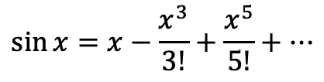
4. La región paraxial
$$\sin{x}=x−\frac{x^{3}}{3!}+\frac{x^{5}}{5!}+…$$
$$n \sin{ε}=n^{′}\sin{ε^{′}}$$
$$n ε=n^{′}ε^{′}$$
Aproximación paraxial:
-ángulos pequeños (sen ε ≈ ε)
-altura de incidencia pequeña (q ≈ s; q’ ≈ s’)
n
n’
ε
I
n < n’
h
q’
q
φ
ε’
σ’
σ
V
C
O’
O
r
s’
s

Slide 11








4. La región paraxial
Consideremos los triángulos,
$$ε=\frac{h}{r}−\frac{h}{s}$$
IOC
$$ε+σ+{180}^{o}−φ= {180}^{o}$$
$$ε=φ−σ$$
$$n ε=n^{′}ε^{′}$$
IO’C
$$ε^{′}+σ^{′}+{180}^{o}−φ= {180}^{o}$$
$$ε^{′}=φ−σ^{′}$$
$$ε^{′}=\frac{h}{r}−\frac{h}{s^{′}}$$
Invariante de Abbe
Fórmula de Lange
n
n < n’
$$n^{′} σ^{′}−nσ=\frac{n^{′}−n}{r}h$$
n’
ε
I
h
q
ε’
q’
φ
σ’
σ
Ecuación de Gauss
V
C
O’
O
r
s’
s

Slide 12







4. La región paraxial
Consideremos la ley de Snell en el vértice,
$$nω=n^{′}ω^{′}$$
Si,
$$ω=\frac{y}{s}$$
$$ω^{′}=\frac{y^{′}}{s^{′}}$$
$$σ=\frac{h}{s}$$
$$σ^{′}=\frac{h}{s^{′}}$$
Invariante de Lagrange-Helmholtz
n
n’
y
h
$$nyσ=n^{′}y^{′}σ^{′}$$
σ
ω
σ’
O’
O
ω’
y’
s
s’
$$n_{k}y_{k}σ_{k}=n_{k}^{′}y_{k}^{′}σ_{k}^{′}$$
n₁
n’₁= n₂
n’₂ = n₃
n’_{k-1} = n_{k}
n’_{k}
y₁
y’₂
y₃
σ₁
σ’₁
σ₃
σ’_{k}
y’₁
y₂
σ₂
y’_{k}
σ’₂
σ’_{k-1}= σ_{k}

Slide 13
4. La región paraxial
Puntos focales, distancias focales y potencia
Ecuación de Gauss
n < n’
n
n’
F
F’
f
f’

Slide 14
4. La región paraxial
Puntos focales virtuales y reales
n
n’
n < n’
F
F’
n
n’
f
f’
F’
F
f’
f

Slide 15

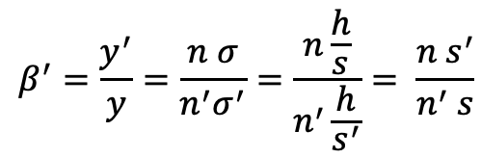
4. La región paraxial
Aumento lateral para una superficie
n
n’
n < n’
P
y
h
O
σ
ω
σ’
O’
V
ω’
y’
P’
s
s’
$$β^{′}=\frac{y^{′}}{y}=\frac{n σ}{n^{′}σ^{′}}=\frac{n\frac{h}{s}}{n^{′}\frac{h}{s^{′}}}= \frac{n{ s}^{′}}{n^{′} s}$$
$$nyσ=n^{′}y^{′}σ^{′}$$

Slide 16
4. La región paraxial
Formación de imágenes
n
n’
n<n’
y
F’
•
•
•
F
C
y’

Slide 17

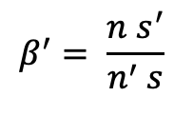
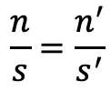
4. La región paraxial. Dioptrio plano
Formación de imágenes
Ecuación de Gauss
Dioptrio
Dioptrio plano
$$r=∞$$
n > n’
s’
s
O’
n
n’
$$\frac{n}{s}=\frac{n^{′}}{s^{′}}$$
O
Ecuación de Gauss
Dioptrio plano
$$β^{′}= \frac{n{ s}^{′}}{n^{′} s}$$
Aumento lateral

Slide 18

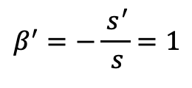

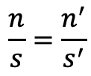
4. La región paraxial. Espejo plano
Formación de imágenes
Sistema óptico estigmático
Ecuación de Gauss
Dioptrio plano
Superficie reflectante
Ecuación de Gauss
Espejo plano
$$\frac{n}{s}=\frac{n^{′}}{s^{′}}$$
$$n=− n^{′}$$
ε
ε
P
V
P’
ε
ε
A
$$s=−{ s}^{′}$$
$$β^{′}=−\frac{{ s}^{′}}{ s}=1$$
s
s’

Slide 19
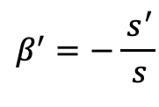

4. La región paraxial. Espejo esférico
Ecuación de Gauss
Dioptrio
Superficie reflectante
Ecuación de Gauss
Espejo esférico
s, s’, r < 0
r
ε’ > 0
P
ε < 0
$$n=− n^{′}$$
φ, α, γ < 0
ε
ε’
h
α
φ
γ
O
F = F’
O’
s’
s
$$β^{′}=−\frac{{ s}^{′}}{ s}$$

Slide 20
4. La región paraxial. Espejos esféricos
ε
ε
ε
ε
Cóncavo
Cónvexo

Slide 21
5. La lente delgada
Lentes simples y delgadas
Se denomina lente a todo sistema formado por dos o más superficies refractantes, siendo al menos una de ellas una superficie curva. Consideraremos que son sistemas centrados.
biconvexa
bicóncava
convexo-plana
plano-convexa
cóncavo-plana
plano-cóncava
menisco positivo
convexo-cóncavo
menisco positivo
cóncavo-convexo
menisco negativo
convexo-cóncavo
menisco negativo
cóncavo-convexo

Slide 22


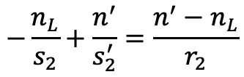
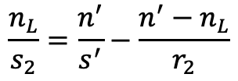

5. La lente delgada
$d ≃0 →$ $s_{2}=s_{1}^{′}$
1º Dioptrio
$$− \frac{n}{s_{1}}+\frac{n_{L}}{s_{1}^{′}}=\frac{n_{L}−n}{r_{1}}$$
$$−\frac{n}{s}+\frac{n_{L}}{s_{2}}=\frac{n_{L}−n}{r_{1}}$$
2º Dioptrio
$$−\frac{n_{L}}{s_{2}}+\frac{n^{′}}{s_{2}^{′}}=\frac{n^{′}−n_{L}}{r_{2}}$$
$$\frac{n_{L}}{s_{2}}=\frac{n^{′}}{s^{′}}−\frac{n^{′}−n_{L}}{r_{2}}$$
Ecuación de las lentes delgadas
n_{L}
n
n’
r₁
O _{i}
O
C₂
C₁
O’
r₂
s₁
s’₁
d
s’₂
s₂

Slide 23
5. La lente delgada
Focos y distancias focales
Lente delgada sumergida en un medio de índice n
Si n = n’
Ecuación de Gauss lentes delgadas

Slide 24
5. La lente delgada
Focos y distancias focales
Lente convergente o positiva
F
F’
f
f’
Lente divergente o negativa
F
F’
f
f’

Slide 25
5. La lente delgada
Planos focales
F
f
f ’
F’
Plano focal
objeto
Plano focal
imagen
Plano focal
objeto
Plano focal
imagen
F
F’
f ’
f

Slide 26


5. La lente delgada
Centro óptico de una lente delgada
n
n’
F
ω
C.O.
ω
F’
V
f
f ’
n
n
F
ω
C.O.
ω
F’
V
$$n=n^{′}$$
$$\overline{V C.O.}=0$$
f
f ’

Slide 27
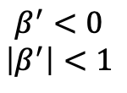
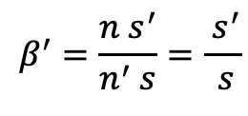




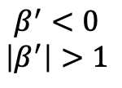

6. Formación de imágenes finitas. Aumentos
Lente delgada. Objeto real
$$n= n^{′}$$
$$\left|s\right|>\left|f\right|$$
$$β^{′}=\frac{n{ s}^{′}}{n^{′} s}=\frac{{ s}^{′}}{ s}$$
$$β^{′}<0$$
$$\left|β^{′}\right|<1$$
y
F
F’
y’
s
$$\left|s\right|=\left|2f\right|$$
s’
$$β^{′}=−1$$
$$\left|s\right|>\left|f\right|$$
$$β^{′}<0$$
$$\left|β^{′}\right|>1$$
y
y
F
F’
F’
F
y’
y’
s
s
s’
s’

Slide 28

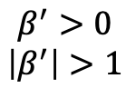
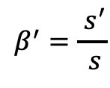


6. Formación de imágenes finitas. Aumentos
Lente delgada. Objeto real
$$\left|s\right|=\left|f\right|$$
$$n= n^{′}$$
y
F
F’
s = f
y’
y
F
F’
$$β^{′}=\frac{{ s}^{′}}{ s}$$
$$β^{′}>0$$
$$\left|β^{′}\right|>1$$
$$\left|s\right|<\left|f\right|$$
s
s’

Slide 29
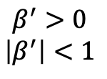
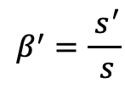
6. Formación de imágenes finitas. Aumentos
Formación de imágenes en una lente delgada, objeto virtual
y
F
y’
F’
s’
s
$$β^{′}=\frac{{ s}^{′}}{ s}$$
$$β^{′}>0$$
$$\left|β^{′}\right|<1$$

Slide 30


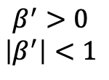
Formación de imágenes en una lente delgada
6. Formación de imágenes finitas. Aumentos
Lente delgada negativa.
Objeto real
$$\left|s\right|>\left|f\right|$$
y
F’
y’
F
s’
s
$$β^{′}>0$$
$$\left|β^{′}\right|<1$$
y
F’
y’
CO
F
s’
s
$$\left|s\right|<\left|f\right|$$

Slide 31
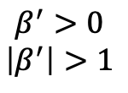
6. Formación de imágenes finitas. Aumentos
Formación de imágenes en una lente delgada, objeto virtual
$$β^{′}>0$$
$$\left|β^{′}\right|>1$$
y’
F’
y
F
CO
s
s’

Slide 32
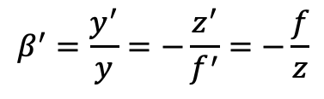

6. Formación de imágenes finitas. Aumentos
Ecuación de Newton
Ecuación de Gauss
$$β^{′}=\frac{y^{′}}{y}=−\frac{z^{′}}{f^{′}}=−\frac{f}{z}$$
$$z z^{′}=f f^{′}$$
P₁
A
y
F
O
F’
P’
P
y’
B
P’₁
z
f
f’
z’
s
s’

Slide 33
6. Formación de imágenes finitas. Aumentos
Aumento lateral
Aumento axial
Aumento angular
Relación entre aumentos

Slide 34
7. La lente delgada sumergida
n
n
n_{L}
Ecuación de Gauss
Ecuación de Newton
Aumento lateral
Relación entre aumentos

Slide 35
Óptica Matricial
Sistema óptico
Operador que transforma espacio objeto en espacio imagen
Espacio
Objeto
Sistema óptico
Operador
Transformador lineal = Estigmatismo
Homografía semejante Matriz 3 x 3
Rayos meridianos Matriz 2 x 2
Espacio
Imagen

Slide 36
Óptica Matricial
σ
h
n
n
n’
n’
n < n’
n < n’
h = h’
O
O
σ
O’
σ’
O’
V
V
s
s
s’
s’

Slide 37





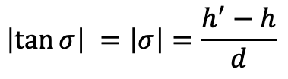
Matriz Traslación
σ
σ
h’
h
d
$$\left|\tan{σ}\right| =\left|σ\right|=\frac{h^{′}−h}{d}$$
$$−σ=\frac{h^{′}−h}{d}$$
$$h^{′}=h−σd$$
$$σ^{′}= σ$$
$$\left[\begin{matrix}h^{′} \\ σ^{′}\end{matrix}\right]=\left[\begin{matrix}1 & −d \\ 0 & 1\end{matrix}\right]\left[\begin{matrix}h \\ σ\end{matrix}\right]$$
T $=\left[\begin{matrix}1 & −d \\ 0 & 1\end{matrix}\right]$
Matriz traslación

Slide 38
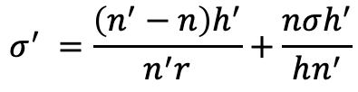
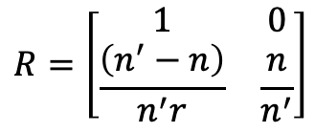
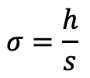
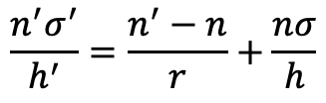

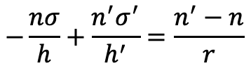
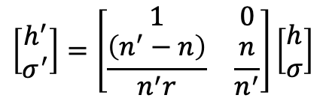
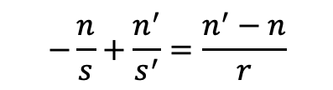
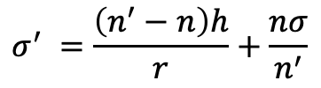


Matriz Refracción
n
n
n’
n’
n < n’
n < n’
$$σ=\frac{h}{s}$$
$$σ^{′}=\frac{h}{s^{′}}$$
h = h’
O
O
σ
O’
σ’
O’
V
V
$$−\frac{n}{s}+\frac{n^{′}}{s^{′}}=\frac{n^{′}−n}{r}$$
s
s
s’
s’
$$−\frac{nσ}{h}+\frac{n^{′}σ^{′}}{h^{′}}=\frac{n^{′}−n}{r}$$
$$\frac{n^{′}σ^{′}}{h^{′}}=\frac{n^{′}−n}{r}+\frac{nσ}{h}$$
$$σ^{′} =\frac{\left(n^{′}−n\right)h^{′}}{n^{′}r}+\frac{nσh^{′}}{hn^{′}}$$
$$\left[\begin{matrix}h^{′} \\ σ^{′}\end{matrix}\right]=\left[\begin{matrix}1 & 0 \\ \frac{\left(n^{′}−n\right)}{n^{′}r} & \frac{n}{n^{′}}\end{matrix}\right]\left[\begin{matrix}h \\ σ\end{matrix}\right]$$
$$R=\left[\begin{matrix}1 & 0 \\ \frac{\left(n^{′}−n\right)}{n^{′}r} & \frac{n}{n^{′}}\end{matrix}\right]$$
$$h^{′}=h$$
$$σ^{′} =\frac{\left(n^{′}−n\right)h}{r}+\frac{nσ}{n^{′}}$$
$$\left[\begin{matrix}h^{′} \\ σ^{′}\end{matrix}\right]=R\left[\begin{matrix}h \\ σ\end{matrix}\right]$$
Matriz Refracción

Slide 39


Matriz transferencia
Sistema óptico
Plano objeto
Plano imagen
$$\left[\begin{matrix}h^{′} \\ σ^{′}\end{matrix}\right]=\left[\begin{matrix}m_{1} & m_{2} \\ m_{3} & m_{4}\end{matrix}\right]\left[\begin{matrix}h \\ σ\end{matrix}\right]$$
$$\left[\begin{matrix}h^{′} \\ σ^{′}\end{matrix}\right]=Transferencia\left[\begin{matrix}h \\ σ\end{matrix}\right]$$
Ejemplo: Dioptrio esférico
Transferencia = T₂RT₁
Ejemplo: Dos dioptrios separados
Transferencia = T₃R₂T₂R₁T₁
Ejemplo: Lente delgada
Transferencia = T₂R_{Lente}T₁

Slide 40
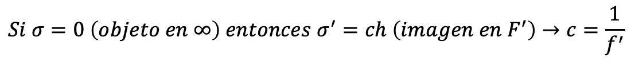
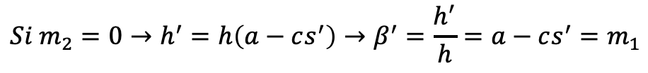

Matriz transferencia
s
s’
Sistema óptico
Plano objeto
Plano imagen
$$\left[\begin{matrix}h^{′} \\ σ^{′}\end{matrix}\right]=\left[\begin{matrix}m_{1} & m_{2} \\ m_{3} & m_{4}\end{matrix}\right]\left[\begin{matrix}h \\ σ\end{matrix}\right]$$
$\left[\begin{matrix}h^{′} \\ σ^{′}\end{matrix}\right]=\left[\begin{matrix}1 & −s \\ 0 & 1\end{matrix}\right]\left[\begin{matrix}a & b \\ c & d\end{matrix}\right]\left[\begin{matrix}1 & s \\ 0 & 1\end{matrix}\right]\left[\begin{matrix}h \\ σ\end{matrix}\right]=\left[\begin{matrix}a−cs^{′} & as+b−css^{′}−ds^{′} \\ c & cs+d\end{matrix}\right]$ $\left[\begin{matrix}h \\ σ\end{matrix}\right]$
$$Si σ=0 \left(objeto en ∞\right) entonces σ^{′}=ch \left(imagen en F^{′}\right)→c=\frac{1}{f^{′}}$$
$$En aproximación paraxial h^{′} independiente del ángulo σ→m_{2}=0 ya que σ≠0$$
$$Si m_{2}=0→h^{′}=h\left(a−cs^{′}\right)→β^{′}=\frac{h^{′}}{h}=a−cs^{′}=m_{1}$$

